Slide 1
Зарплаты Сан-Франциско
Патрикеев Михаил Алексеевич
март’21

Slide 2
О себе
Патрикеев Михаил Алексеевич
Высшее техническое (МАИ ГТУ)
Тестировщик ПО, 5.5 лет (Розничный бизнес, Social & Salary Solutions, ведущий инженер по тестированию, фронт/бэк-энд, АС Прометей и АС Юпитер ФП ЗД)
Москва
+79637186240 ikerng@gmail.com patrikeev.m.al@sberbank.ru

Slide 3
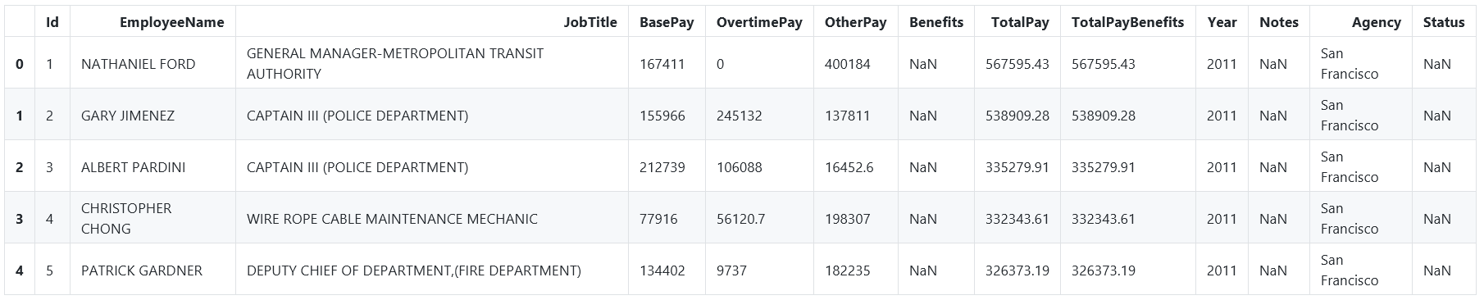
Модель данных
Представляет из себя годовые доходы (оклад, переработка, доп. доход, льготы) жителей Сан-Франциско с 2011 по 2014 годы.
В строках указана информация о доходах конкретного жителя за конкретный год.
В части данных жителей представлены ФИО и должность.

Slide 4
Описание проекта
Как со временем менялись зарплаты между разными группами?
Как распределяются базовая оплата, сверхурочная работа и льготы между разными группами?
Как распределяется бюджет на разные группы (департаменты) с течением времени?
Какое количество людей в каждом департаменте?
Какое количество с разным уровнем дохода?
На базе линейной регрессии постройте прогноз по тому, какие будут закупки в следующий год по каждому департаменту

Slide 5
Бизнес-логика
Загружаем данные в DataFrame
Производим предобработку данных
Анализируем ФИО сотрудников
По должности определяем департамент, в котором работает сотрудник
Используя группировку данных по различным полям и агрегирующие функции получаем таблицы данных для построения различных графиков для анализа данных
На основе исторических данных за несколько лет построили модель обучения линейной регрессии и предсказываем сколько будет получать денег сотрудники

Slide 6
Используемые технологии
Работа была произведена в Jupyter Notebook в PyCharm и выложена на GitHub
https://github.com/iKerng/School_DA/blob/master/final_task/SanFranciscoSalary_Anallyze_and_Predict.ipynb
В работе были использованы следующие библиотеке
Pandas
Plotly (graph_objects, subplots)
Sklearn (linear_model, model_selection, metrics)
Re
Numpy

Slide 7
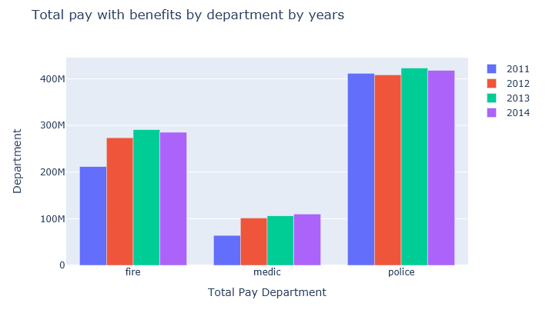
Анализ данных

Slide 8
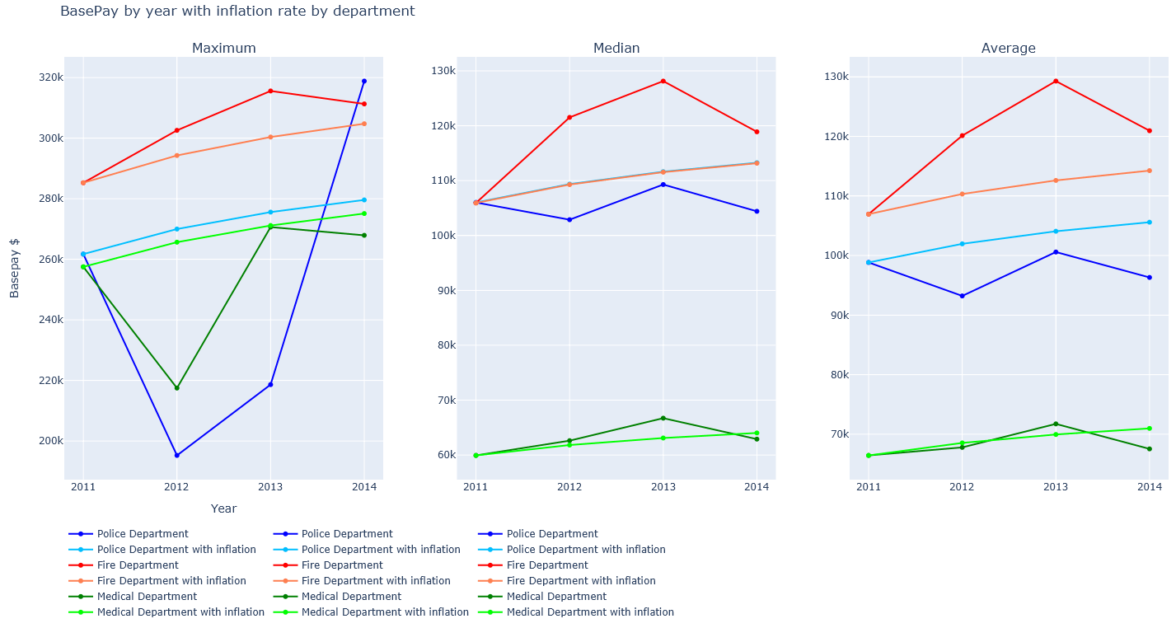
Анализ данных

Slide 9
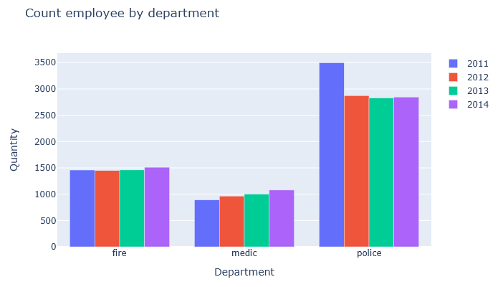
Анализ данных
Количество сотрудников в полиции после 2011 года существенно изменилось (примерно на 18%)
В остальном количество сотрудников в департаменте в целом из года в год не меняется.

Slide 10
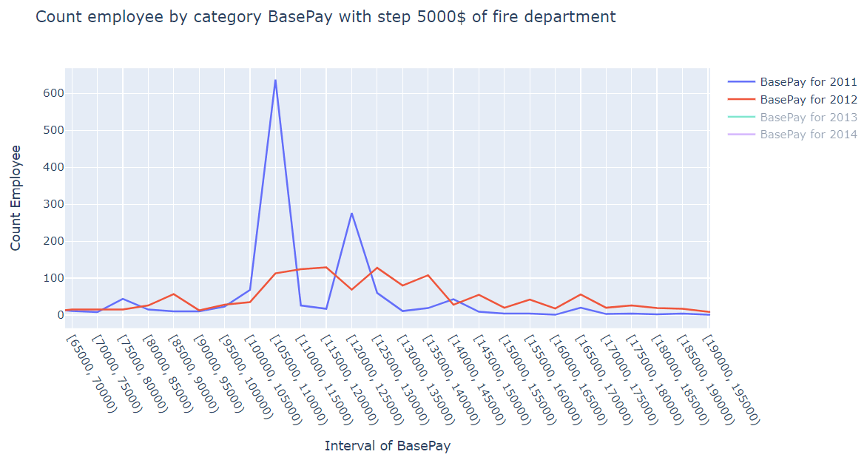
Анализ данных

Slide 11
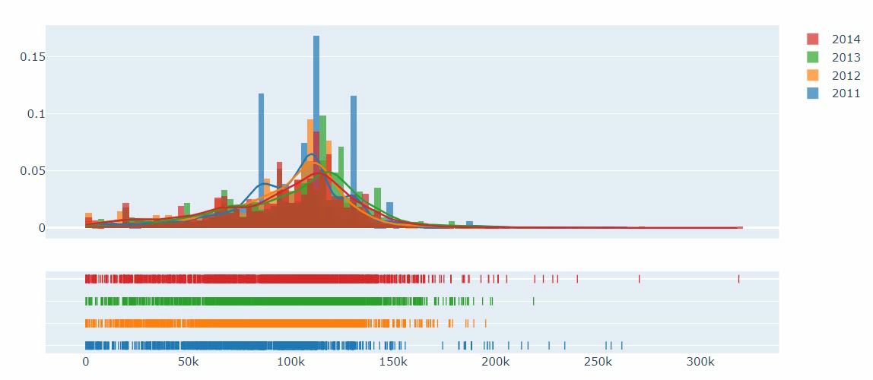
Анализ данных

Slide 12
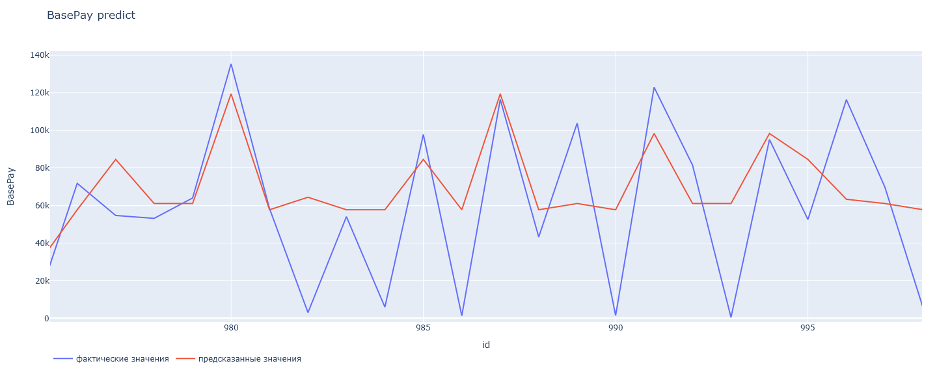
Модель данных

Slide 13
СПАСИБО ЗА ВНИМАНИЕ!

Slide 14
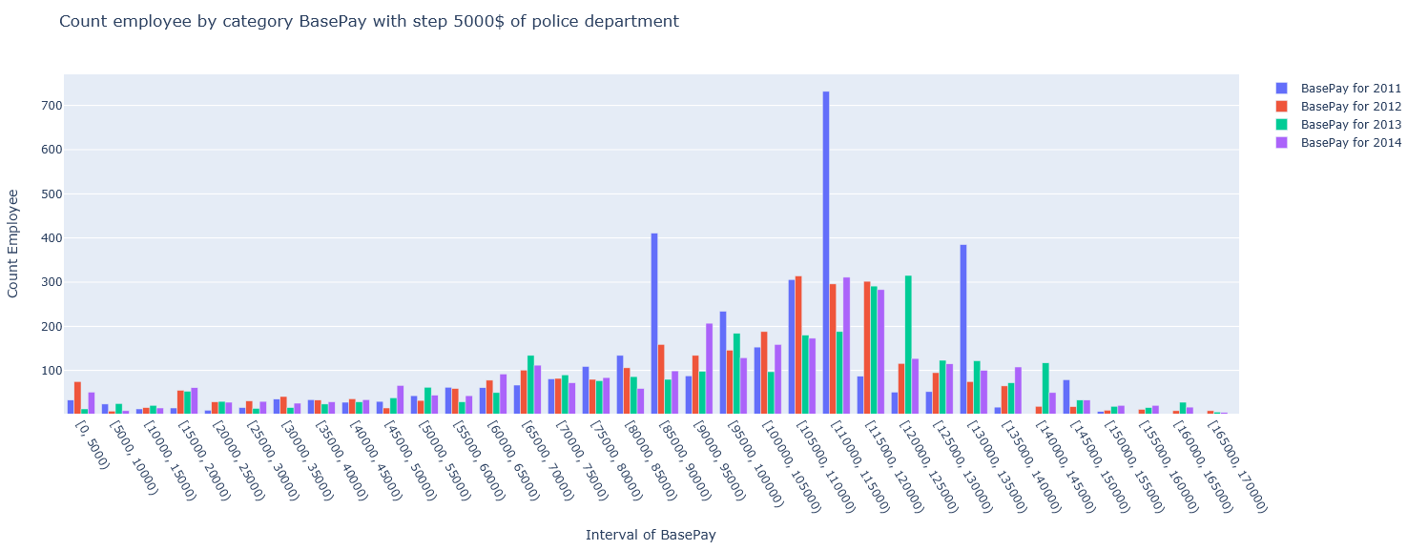
Анализ данных

Slide 15
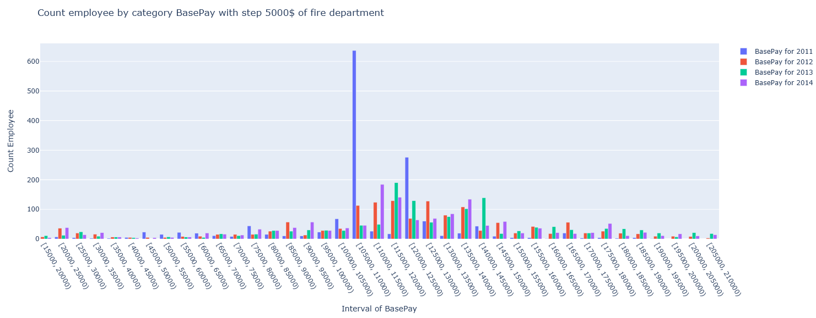
Анализ данных

Slide 16
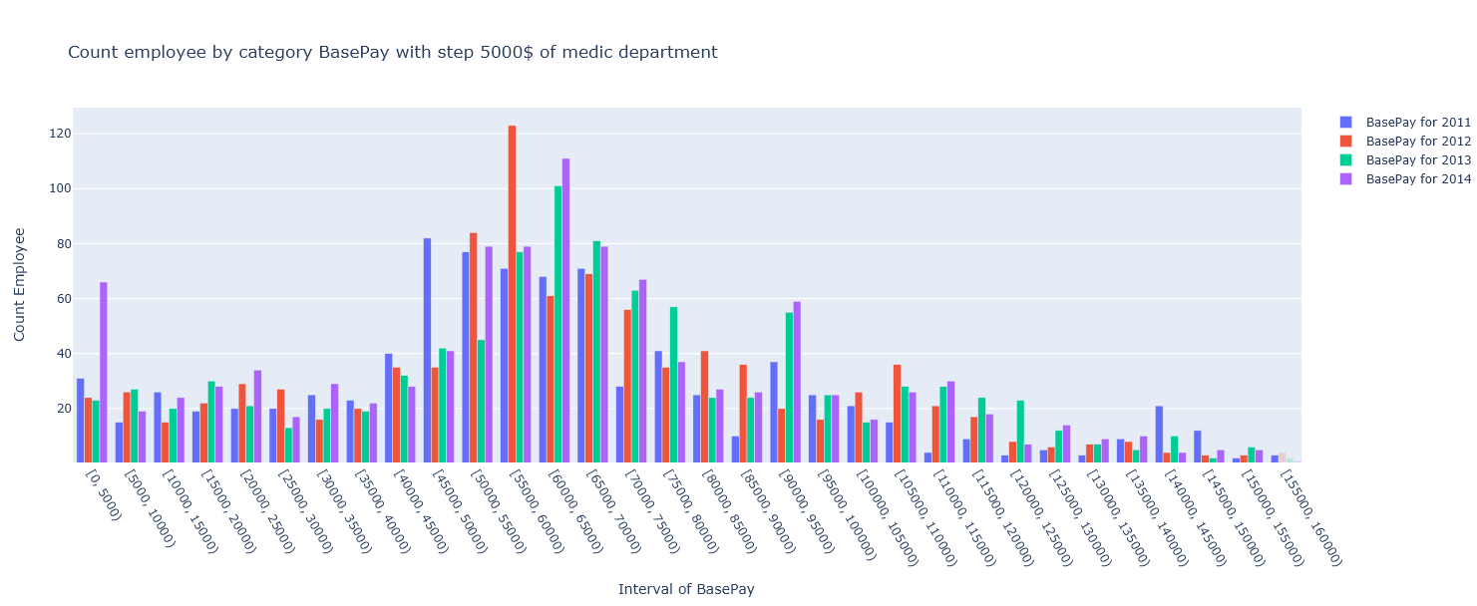
Анализ данных

